Slide 1
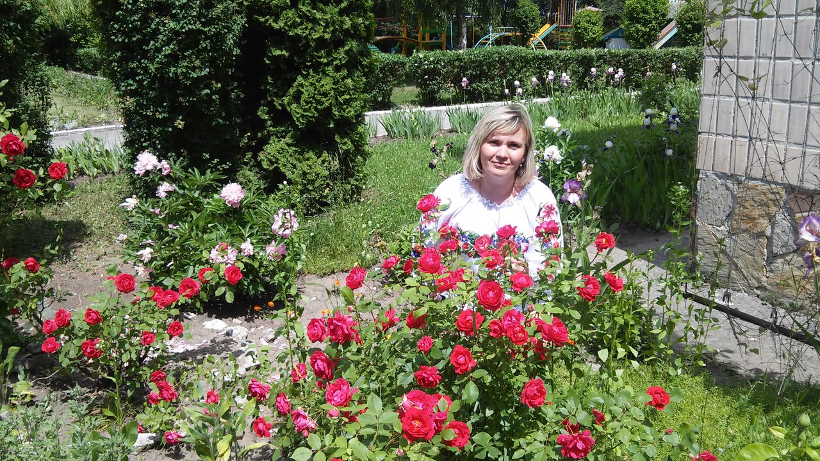
Дошкільний навчальний заклад №21
Підготувала Михайлюк Оксана Вікторівна,
вихователь ДНЗ №21
м.Тернопіль

Slide 2
Тема: Жити в єдності з природою.
Мета: виховання у дітей відповідального і дбайливого ставленя до природи, що базується на екологічній свідомості.
Екологічна свідомість - це глибоке розуміння нерозривного зв’язку людини з природою. Екологічно свідома людина дотримується правил раціонального природокористування, піклується про поліпшення стану довкілля, бореться проти його забруднення й руйнування.

Slide 3
вчити
розвивати
Розвивати естетичні відчуття світу дошкільнят.
Розвивати уявлення про взаємозв'язки у природі.
виховувати
Виховувати любов до природи, бажання піклуватися про рослин і тварин, негативне ставлення до їх знищення.
Розвивати допитливість та зацікавленість у пізнанні природи.
Вчити засвоювати елементи екологічної культури.
Вчити засвоювати навички культурної поведінки у довкіллі.
Вчити засвоювати перлини народної мудрості про дбайливе ставлення до природного оточення.
Основні завдання екологічної освіти

Slide 4
Принципи екологічного виховання:
Цілеспрямованість, систематичність і безперервність спілкування дітей із довкіллям у процесі пізнавальної, ігрової та інших видів діяльності.
Єдність інтелектуальних та емоційно-вольових здібностей при вивченні і покращенні стану довкілля.
Прогностичність, що передбачає відповідальність за збереження природного середовища життя для майбутніх поколінь.

Slide 5
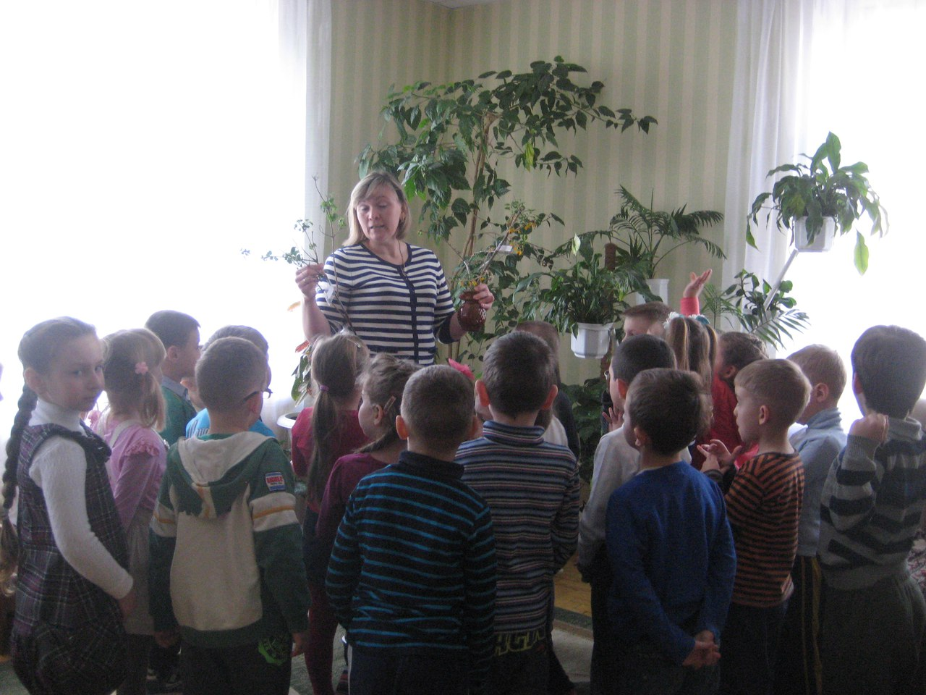
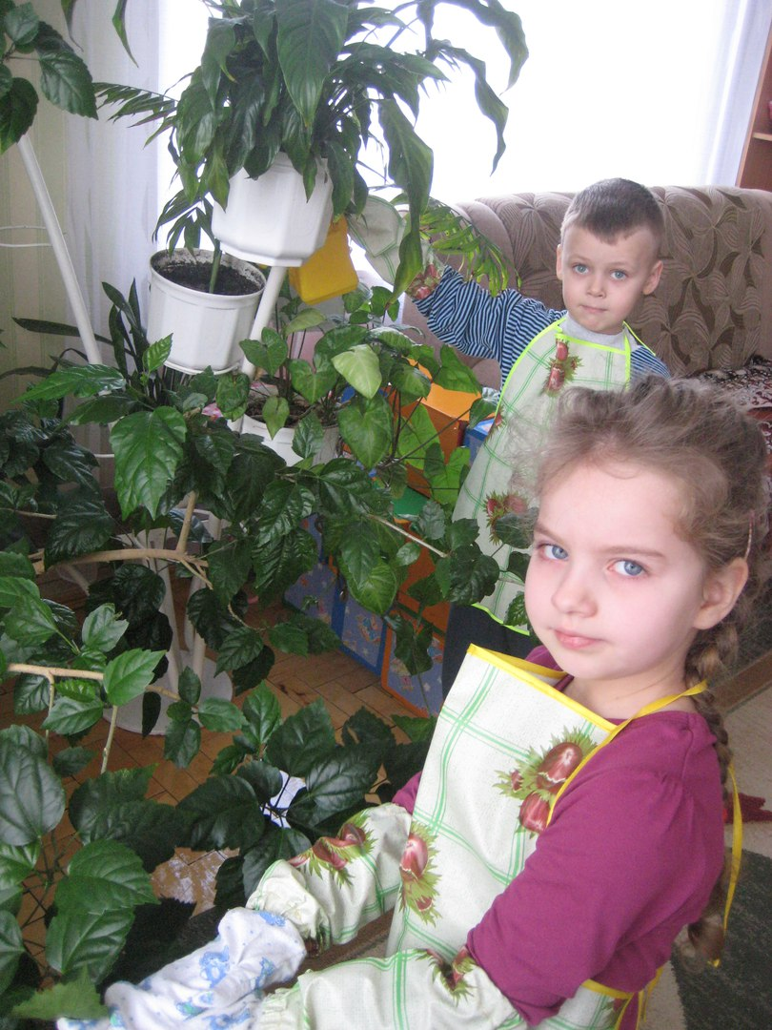
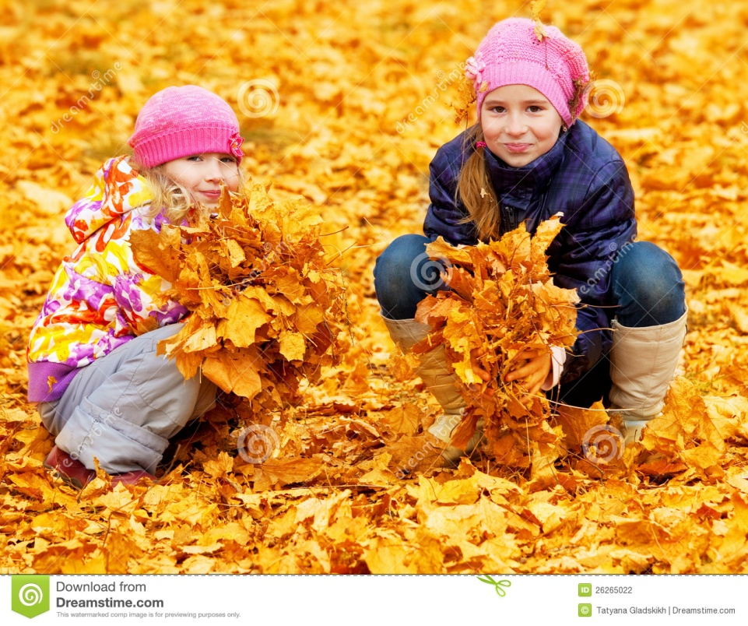
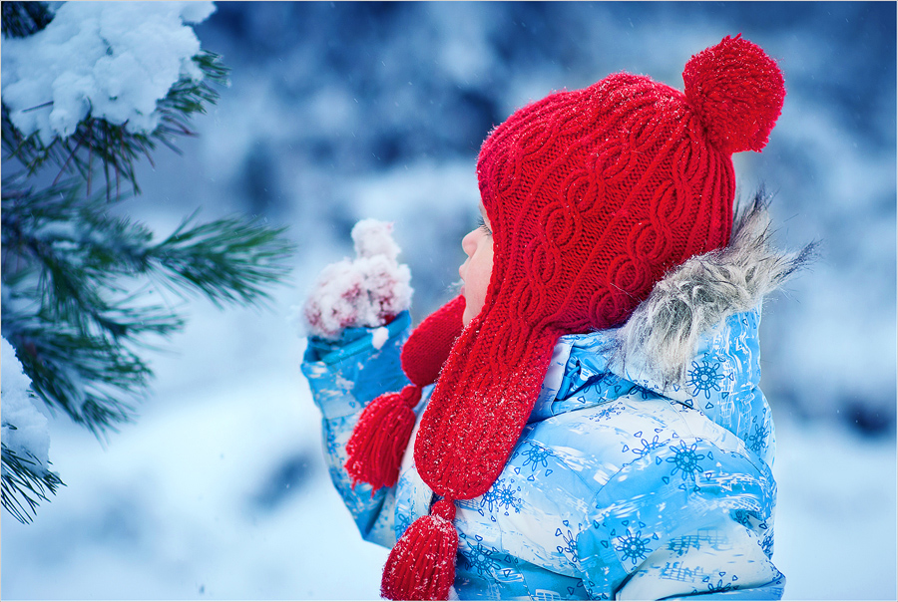
Традиційні форми роботи
Праця в природі
Бесіда
Спостереження
Художня література
Милування
Дидактичні ігри та вправи
Проблемні ситуації
Екскурсії

Slide 6
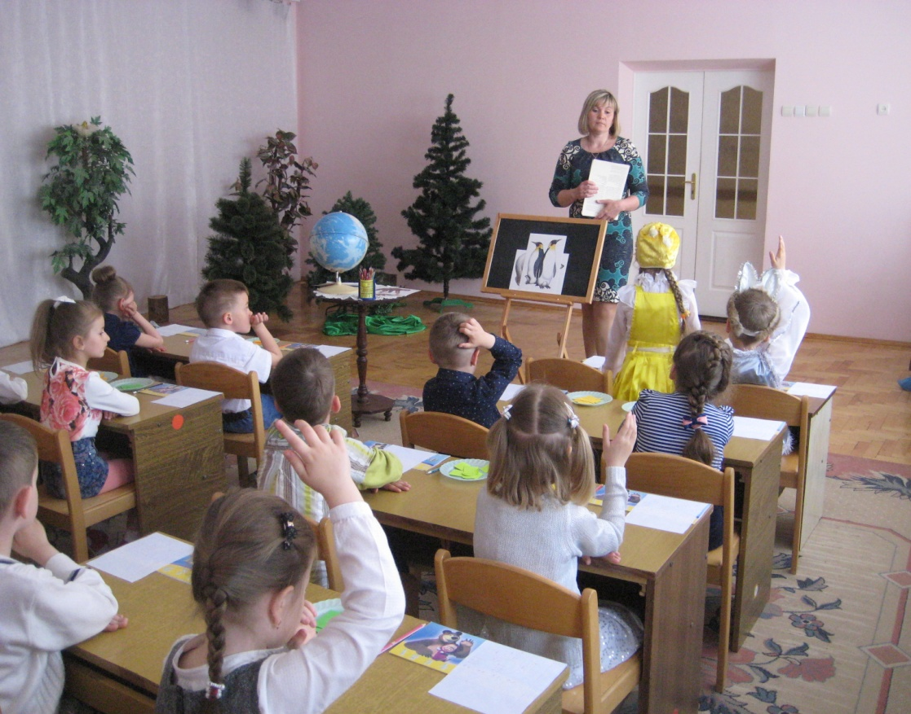
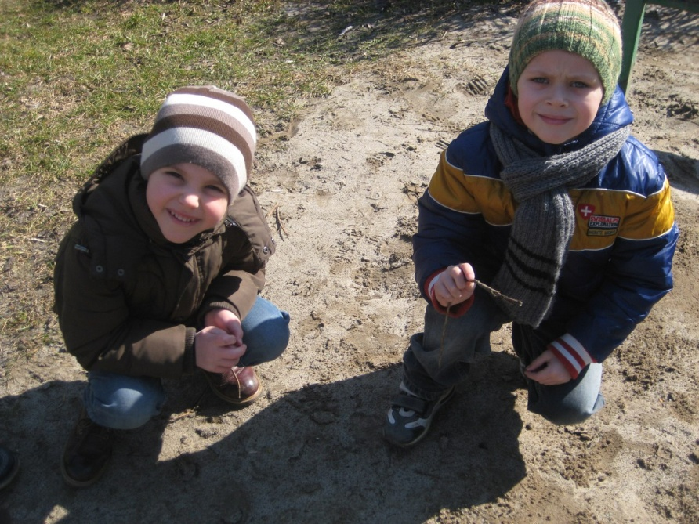
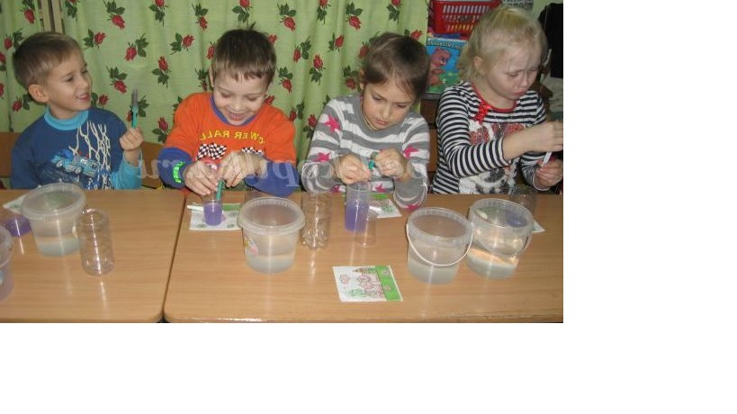
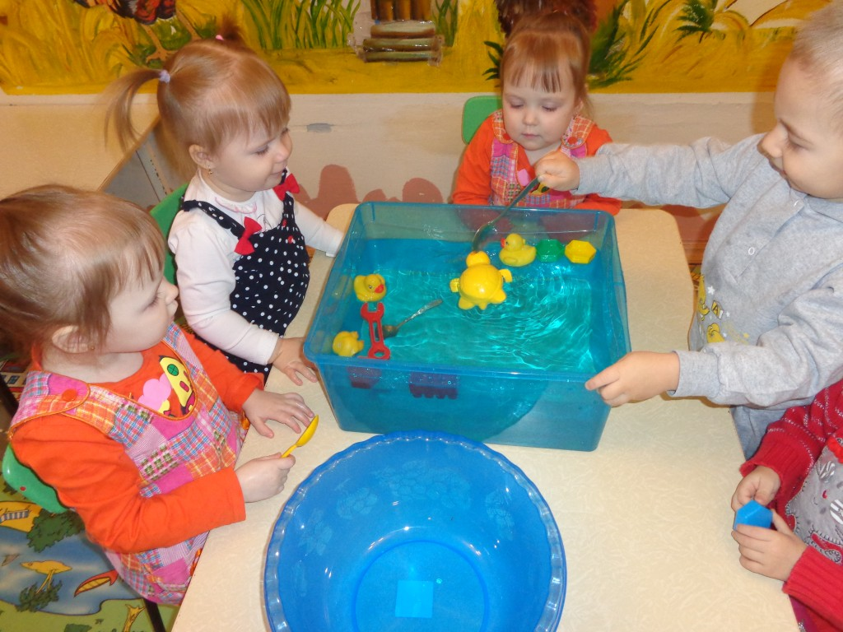
Нетрадиційні форми роботи
Екологічні стежини
Екологічні акції
Психолого-педагогічне проектування
Пошуково - дослідницька діяльність

Slide 7
Інтерактивні методи і прийоми:
хвилинка роздуму
піраміда запитань
метод навмисних помилок
екологічні ланцюжки
моделювання екологічних ситуацій
складання екологічних казок
метод ТРВЗ
метод сендплей
метод мікрофону

Slide 8
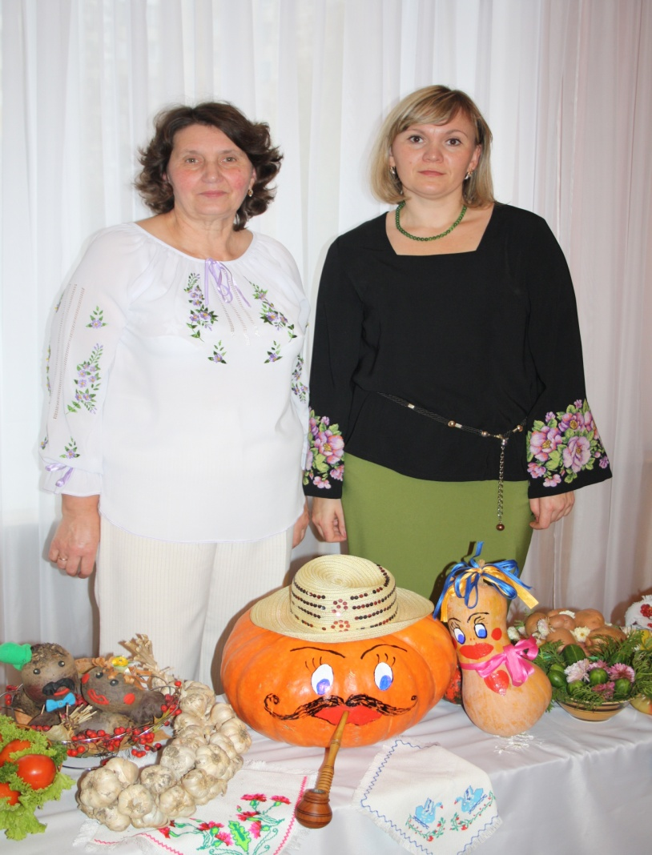
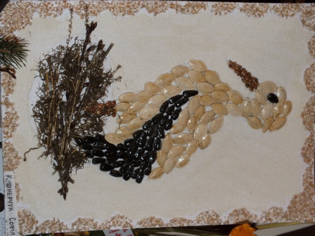
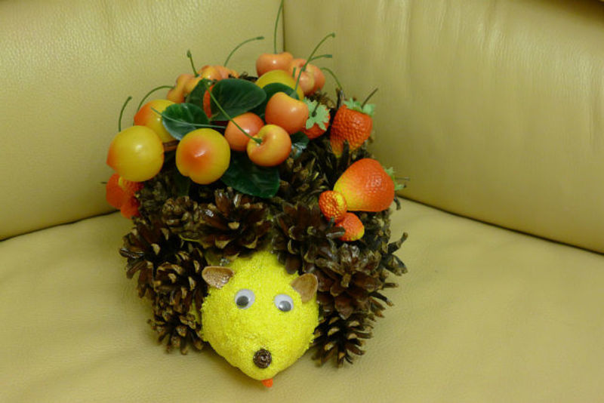
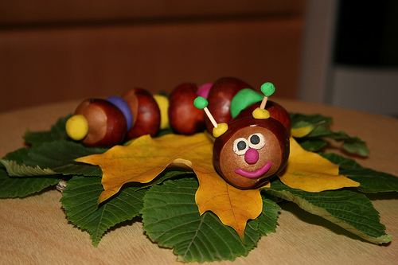
Природа – є безмежним джерелом для розвитку креативності дитини.

Slide 9
На протязі всього мого робочого досвіду я спостерігаю зміни у особистостях моїх вихованців. Коли вони потрапляють до садочку, вони часто боязкі, сковані у вираженні своїх емоцій і вражень. Адже дітки 2-3років маленькі «чомучки». Я роблю все можливе для того, щоб пояснити їм явища природи,дати уявлення про життя рослин і тварин,про причинно-наслідкові зв’язки в природі. Екологічна освіта позитивно впливає на розвиток особисті дитини. Крім освітніх знань та вмінь, розвиває та виховує естетичні та етичні якості особистості дошкільника, виховує почуття відповідальності за рідну природу, край, почуття громадянськості та патріотичності, виховує гуманну особистість, морально та фізично здорову.

Slide 10
Природа стає могутнім виховним фактором лише тоді, коли маленька людина після 3-4 х років навчання в школі з подивом приходить до думки: світ навколо мене став багатшим, красивішим, ця зміна світу - моя праця, це я. В.Сухомлинський

Slide 11
Дякую за увагу!

